Slide 1
UML翻转课堂
《UML2基础、建模与设计教程》清华大学出版社
组长: 刘书宇
组员: 梁泽生 彭昕怡 张安硕 谢子文
G14
2021年3月28日

Slide 2

使用教材
《UML2基础、建模与设计教程》清华大学出版社
重点讲解章节
1.5~1.8

Slide 3
1.1
什么是UML
1.2
UML的发展历程
1.3
UML的特点
目 录
1.4
UML的结构
CONTENTS
1.5
UML的视图
1.6
UML的图
1.7
UML2.0新特性
1.8
系统开发阶段

Slide 4
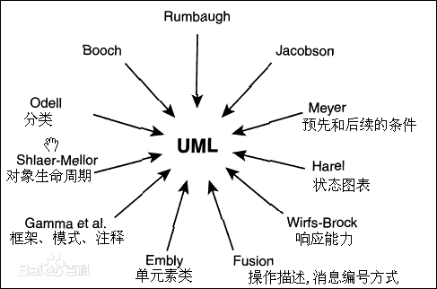
1.1 什么是UML
UML（Unified Modeling Language，统一建模语言）是一种能够描述问题、描述解决方案、起到沟通作用的语言。通俗地说，它是一种用文本、图形和符号的集合来描述现实生活中各类事物、活动及其之间关系的语言。
UML是一和很好的工具，可以贯穿软件开发周期中的每一个阶段，它最适于数据建模、业务建模、对象建模和组件建模。UML作为一种模型语言，它使开发人员专注于建立产品的模型和结构，而不是选用什么程序语言和算法实现。当模型建立之后，模型可以被UML工具转化成指定的程序语言代码。

Slide 5
1.2 UML的发展历程
1995年10月，发布统一方法UM0.8（Unitied Method）
1996年10月发布UML0.91，将UM命名为UML
1998年发布了UML 1.2版本
2003年3月发布了UML 1.5版本。
1994年10月，Grady Booch 和 Jim Rumbaugh开始致力与构建统一建模语言。
1996年6月发布UML0.9
1997年1月UML 1.0发布
1999年发布了UML 1.3版本
2005年UML2.0规范形成

Slide 6
1.3 UML的特点
1
UML统一了Booch、OMT和OOSE等方法中的基本概念和符号。
2
UML吸收了面向对象领域中各种优秀的思想，其中也包括非OO方法的影响。
3
UML在演变过程中还提出了一些的概念。

Slide 7
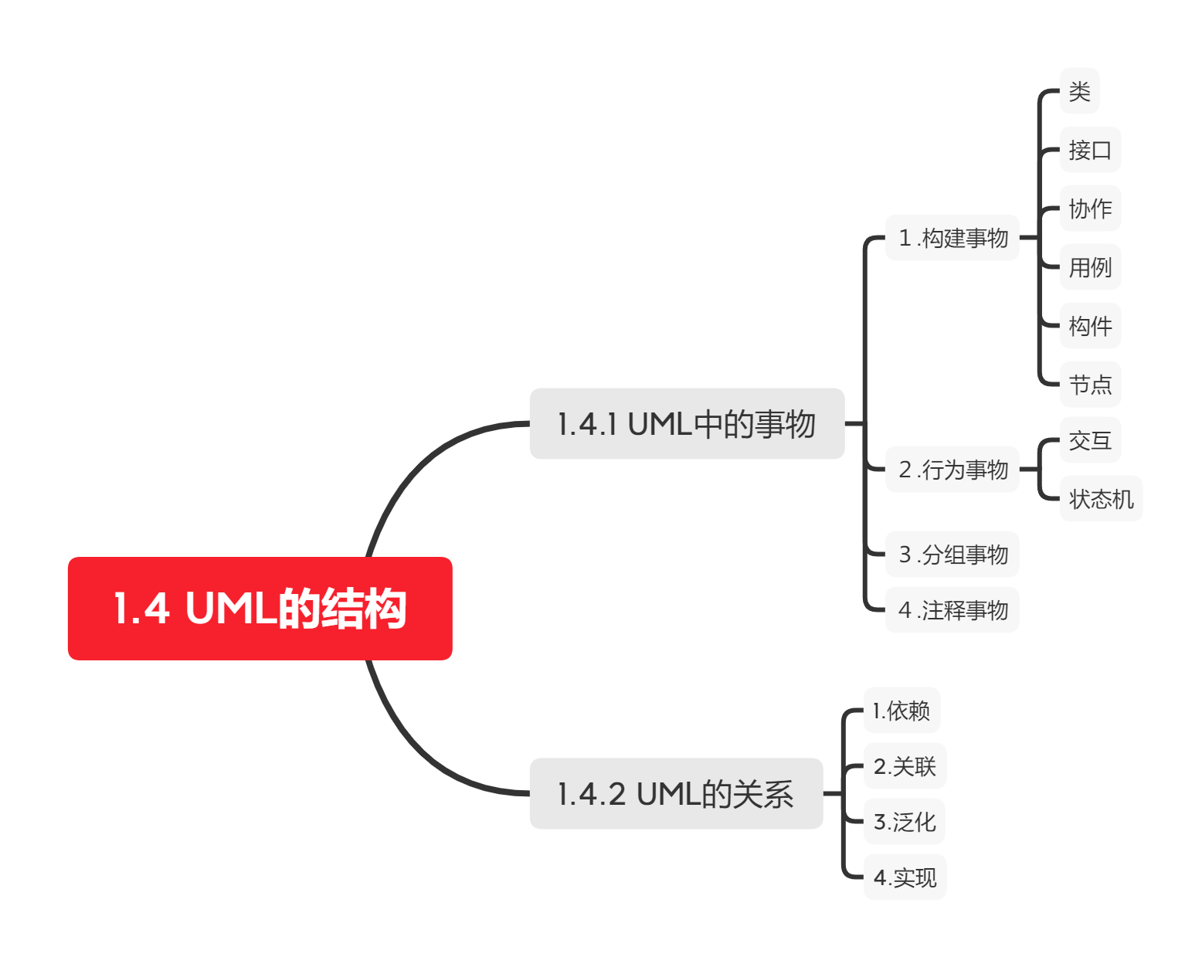
1.4 UML的结构

Slide 8
1.5 UML的视图
UML view
UML中的视图一般分为以下5种。
（1）用例视图（2）逻辑视图（3）并发视图（4）组件视图（5）配置视图
NEW

Slide 9
1.5.1 用例视图
（外部视图、功能视图、用户视图）
主要描述一个系统应该具备的功能，指的是从系统的外部参与者所能看到的系统功能。
用例表示的是系统的一个功能单元，可以被描述为参与者与系统之间的一次交互作用。系统的参与者可以是一个用户或者另外一个系统。客户要求系统提供的功能被当作多个用例在用例视图中进行描述，一个用例就是对系统的一个用法的通用描述。用例模型的用途主要是列举出系统中的用例和参与者，并指出哪个参与者参与了哪个用例的执行。
用例视图是其他4种视图的核心，它的内容直接驱动其他视图的开发。

Slide 10
1.5.2 逻辑视图
（静态视图、结构模型视图）
主要用于描述在用例视图甲提出的系统功能的实现。
与用例视图相比，逻辑视图主要关注系统的丙部，它既描述系统的静态结构（系统中的类、对象及它们之间的关系），也描述系统的动态协作关系。系统的静态结构在类图和对象图中进行描述，而动态模型是在状态机图、时序图、通信图及活动图中进行描述。
逻辑视图的使用者主要是系统的设计人员和开发人员。

Slide 11
1.5.3 并发视图
（动态视图、进程视图）
主要是从资源的有效利用、代码的并行执行以及系统环境中异步事件的处理等方面来考虑。
将系统划分为并发执行的控制，此外，并发视图还需要处理线程之间的通信和同步。并发视图主要由状态机图、通信图和活动图组成。
并发视图的使用者是开发人员和系统集成人员。

Slide 12
1.5.4 组件视图
（实现视图、物理视图）
描述系统的实现模块及它们之间的依赖关系。
其中，组件指的是不同类型的代码模块，它是构造应用的软件单元。组件视图中也可以添加组件的其他附加信息，例如，资源分配或者其他管理信息。
组件视图的使用者是开发人员。

Slide 13
1.5.5 配置视图
（配置视图）
配置视图主要显示系统的物理部署，
它描述位于节点上的运行实例的部署情况。配置视图还允许评估分配结果和资源分配。
配置视图的使用者是开发人员、系统集成人员和测试人员。

Slide 14
Question:
用例视图、逻辑视图、并发视图、组件视图、配置视图的使用人员？
视图 | 使用人员
用例视图 | 用户
逻辑视图 | 系统的设计人员和开发人员。
并发视图 | 开发人员和系统集成人员。
组件视图 | 开发人员。
配置试图 | 开发人员、系统集成人员和测试人员。

Slide 15
1.6 UML的图
UML diagram
UML 图是描述UML视图内容的图形。UML有13种不同的图，通过它们的相互组合提供被建模系统的所有视图。
NEW

Slide 16
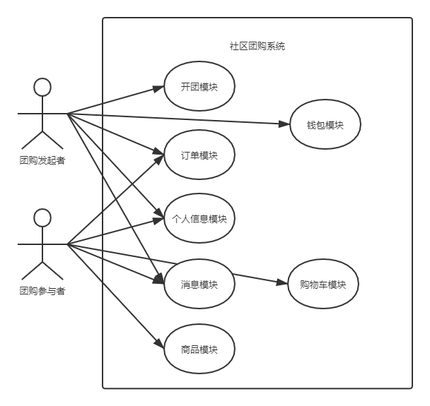
1.6.1 用例图
用例图是从用户角度描述系统功能，并指出各功能的操作者。
用例图是UML中最简单也是最复杂的一种图。说它简单是因为它柔用了面向对象的思想，基于用户角度来描述系统，绘制非常容易，图形表示直观并且容易理解。说它复杂是因为用例图往往不容易控制，要么过于复杂，要么过于简单。用例图展示了一组用例、参与者以及它们之间的关系。
用例图 = 参与者 + 用例 + 关系
社区团购大致的用例图

Slide 17

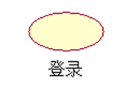
1.6.1 用例图
参与者是用例的启动者，处于用例的外部并且能够初始化一个用例，是系统外部的参与者，可以是用户、外部硬件、其他系统。
参与者
用例是对系统的功能需求的描述，用例表达了系统的功能和所提供的服务，用例描述了活动者与系统交互中的对话，用例时描述“做什么？
用例

Slide 18
1.6.1 用例图
用例图中涉及的关系：
关系类型 | 说明
关联 | 参与者与用例间的关系
泛化 | 参与者之间或用例之间的关系
包含 | 用例之间的关系
扩展 | 用例之间的关系

Slide 19
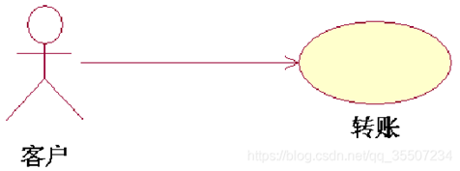
1.6.1 用例图
1.关联（accociation）
每个用例都有活动者启动（每个用例必须和一个活动者关联，有一个活动者来参与），除包含和扩展用例 无论用例和活动者是否存在双向数据交流（无论是参与者提供信息给系统，还是从系统获取信息），关联总是由活动者指向用例，只用单向箭头。

Slide 20
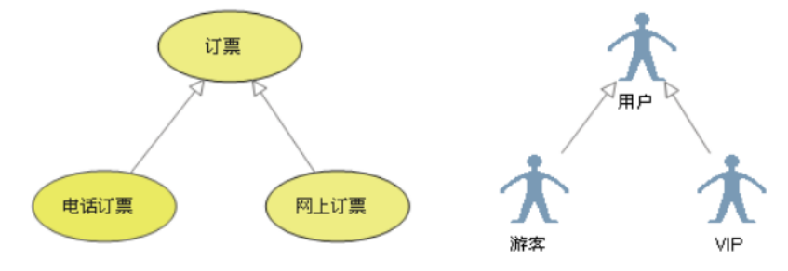
1.6.1 用例图
2. 泛化（Inheritance）
就是通常理解的继承关系，子用例和父用例相似，但表现出更特别的行为；子用例将继承父用例的所有结构、行为和关系。子用例可以使用父用例的一段行为，也可以重载它。父用例通常是抽象的。

Slide 21
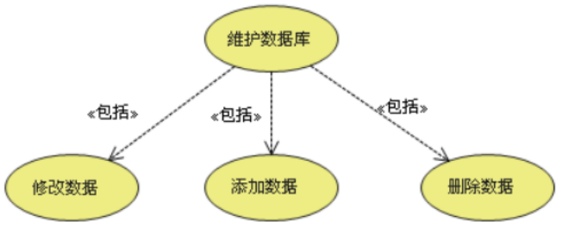
1.6.1 用例图
3. 包含（Include）
包含是一种依赖关系，加了版型<<include>>，两个以上用例有共同功能行为，可单独抽象成一个单独用例，形成包含依赖； 箭头方向由基本用例指向被包含用例； 执行基本用例时，每次都必须调用被包含的用例（吃饭前洗手）； 被包含用例也可以单独执行；

Slide 22
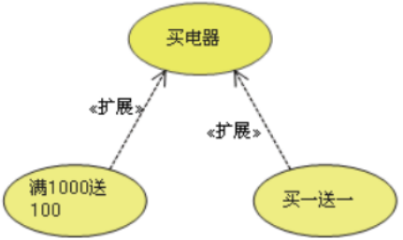
1.6.1 用例图
4. 扩展（Extend）
扩展是一种依赖关系，加了版型<<extend>>。 一个用例扩展另一个用例的功能，构成新用例；箭头方向由扩展用例指向被扩展用例（即基本用例）； 扩展用例依赖于被扩展用例（基本用例），只是部分片段组成，不是完整的独立用例，无法单独执行； 扩展用例不一定每次都被执行和调用。（吃饭前也可以不洗手），而被包含用例每次必修执行。 肯定没有活动者指向扩展用例，因为扩展用例依赖基本用例。

Slide 23
Question:
包含（include）、扩展（extend）、泛化（Inheritance）的区别
条件性：泛化中的子用例和include中的被包含的用例会无条件发生，而extend中的延伸用例的发生是有条件的；
直接性：泛化中的子用例和extend中的延伸用例为参与者提供直接服务，而 include中被包含的用例为参与者提供间接服务。
对extend而言，延伸用例并不包含基础用例的内容，基础用例也不包含延伸用例的内容。
对Inheritance而言，子用例包含基础用例的所有内容及其和其他用例或参与者之间的关系；

Slide 24
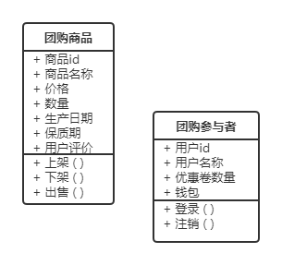
1.6.2 类图
类图是UML面向对象中最常用的一种图，类图可以帮助人们更直观地了解一个系统的体系结构。通过关系和类表示的类图，可以图形化地描述一个系统的设计部分。
类是由名称+属性+操作组成。
社区团购部分大致的类图

Slide 25
1.6.2 类图
1. 属性的可见性
标志 | 可见性类型
+ | Public
# | Protected
- | Private
~ | Package

Slide 26
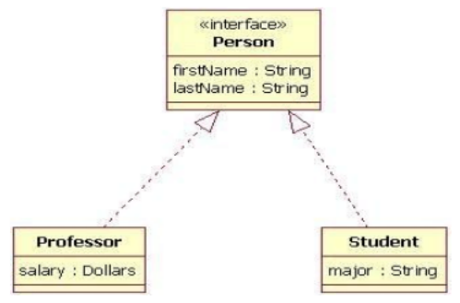
1.6.2 类图
2. 接口：
接口(interface)是一种特殊的类,包含抽象抽象,但不包含属性.在UML中,接口通常用带有名称的小圆圈表示

Slide 27
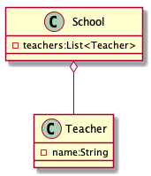
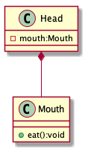
1.6.2 类图
3. 类图之间的关系有：泛化（继承），依赖，关联，聚合/组合。
聚合(aggregation)关系是关联关系的一种,是强关联关系,是整合和部分的关系,是has-a的关系。聚合关也是通过成员对象来实现,其中成员对象是整体对象的一部分,但是成员对象可以脱离整体对象单独存在。
组合(composition)关系也是关联关系的一种,也是表示整体和部分的关系,整体对象控制部分对象的生命周期,一旦整理对象不存在,部分对象也将不存在.部分对象不能脱离整理对象单独存在。
聚合关系
组合关系

Slide 28
Question:
“学校与老师关系,学校中包含老师,如果学校停办了,老师依然存在”和
“头和嘴的关系,没了头,嘴也就不存在了”哪个属于聚合关系?哪个属于组合关系?
“学校与老师关系,学校中包含老师,如果学校停办了,老师依然存在”属于聚合关系；
“头和嘴的关系,没了头,嘴也就不存在了”属于组合关系。

Slide 29

1.6.2 类图
依赖(dependency)通俗的讲,一个类A使用到了另一个类B,但是这种使用关系是具有偶然性的、临时性、非常弱的,但是B类的变化会影响到A,是一种使用关系。
在UML中是一条虚线，箭头从使用类指向被依赖的类。

Slide 30


1.6.2 类图
关联(association)可以分为单向关联，双向关联
双向关联：
C1-C2：指双方都知道对方的存在，都可以调用对方的公共属性和方法。
单向关联：
C3->C4：表示相识关系，指C3知道C4，C3可以调用C4的公共属性和方法。没有生命期的依赖。一般是表示为一种引用。

Slide 31
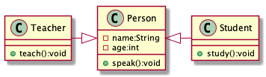
1.6.2 类图
泛化(generalization)是对象之间耦合度最大的关系,是父类与子类的继承关系,是is-a的关系。
泛化关系在UML中用带空心三角箭头的实线来表示,箭头从子类指向父类。

Slide 32
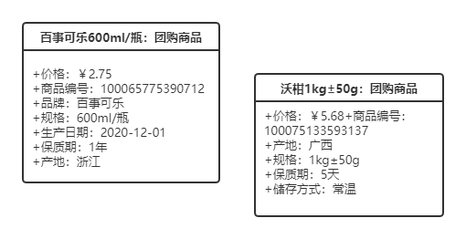
1.6.3 对象图
UML面向对象中对象图是类图的实例，几乎使用与类图完全相同的标识。它们的不同点在于对象图显示类的多个对象实例，而不是实例的类。一个对象图是类图的一个实例。由于对象存在生命周期，因此对象图只能在系统某一时间段存在。

Slide 33
Question:
UML的类图和对象图有什么区别
类图 | 对象图
在类中包含三部分，分别是类名、类的属性和类的操作 | 对象包含两个部分：对象的名称和对象的属性
类的名称栏只包含类名 | 对象的名称栏包含“对象名：类名”
类的属性栏定义了所有属性的特征 | 对象的属性栏定义了属性的当前值
类中列出了操作 | 对象图中不包含操作内容，因为对属于同一个类的对象，其操作是相同的
类中使用了关联连接，关联中使用名称、角色以及约束等特征定义 | 对象使用链进行连接，链中包含名称、角色
类代表的是对对象的分类所以必须说明可以参与关联的对象的数目 | 对象代表的是单独的实体，所有的链都是一对一的，因此不涉及到多重性。

Slide 34
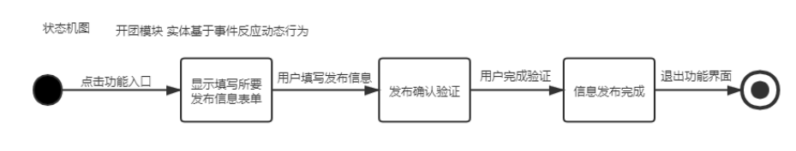
1.6.4 状态机图
描述一个实体基于事件反应的动态行为，显示了该实体是如何根据当前所处的状态对不同的事件做出反应的。
状态图=状态+迁移

Slide 35
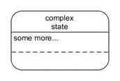
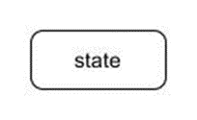



1.6.4 状态机图
状态
简单状态
复杂状态
初始状态
终止状态
历史状态

Slide 36
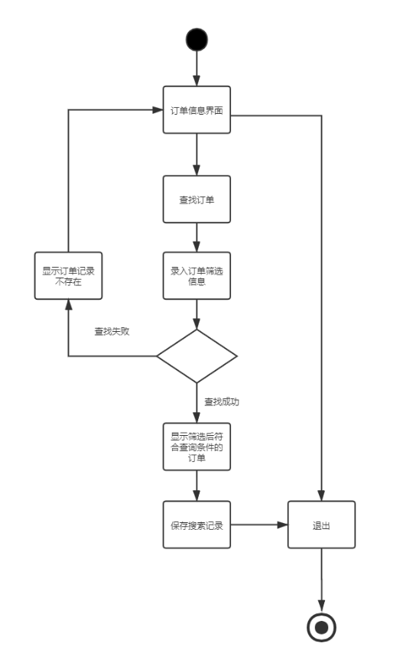
1.6.5 活动图
UML面向对象中活动图记录了单个操作或方法的逻辑，或者单个业务流程的逻辑。描述系统中各种活动的执行顺序，通常用于描述一个操作中所要进行的各项活动的执行流程。同时，它也常被用来描述一个用例的处理流程，或者某种交互流程。
活动图由一些活动组成，图中同时包括对这些活动的说明。当一个活动执行完毕之后，将沿着控制转移箭头转向下一个活动。活动图中还可以方便地描述控制转移的条件及并行执行等要求。

Slide 37
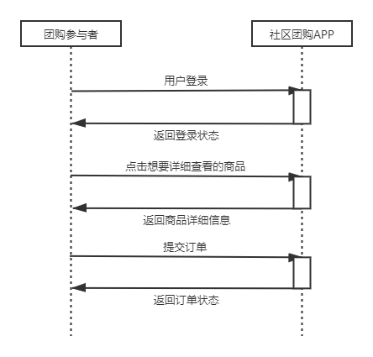
1.6.6 顺序图
顺序图描述了对象之间动态的交互关系，主要体现对象之间进行消息传递的时间顺序。顺序图由一组对象构成，每个对象分别带有一条竖线，称作对象的生命线，它代表时间轴，时间沿竖线向下延伸。UML面向对象中顺序图描述了这些对象随着时间的推移相互之间交换消息的过程。消息用从一个对象的生命线指向另一个对象的生命线的水平箭头表示。图中还可以根据需要增加有关时间的说明和其他注释。
社区团购部分大致的顺序图

Slide 38
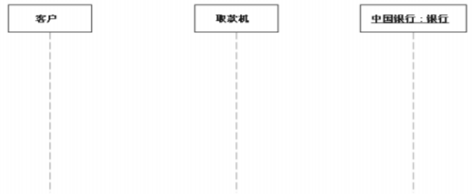
1.6.6 顺序图
1》生命线：生命线名称可带下划线。当使用下划线时，意味着序列图中的生命线代表一个类的特定实例。序列图的实例名称有下划线，而角色名称没有。

Slide 39
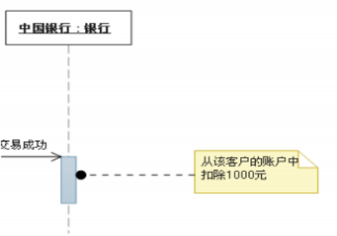
1.6.6 顺序图
2》注释

Slide 40
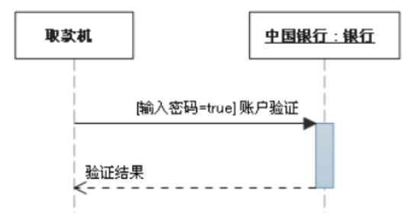
1.6.6 顺序图
3》约束
约束的符号很简单；格式是：[Boolean Test]

Slide 41
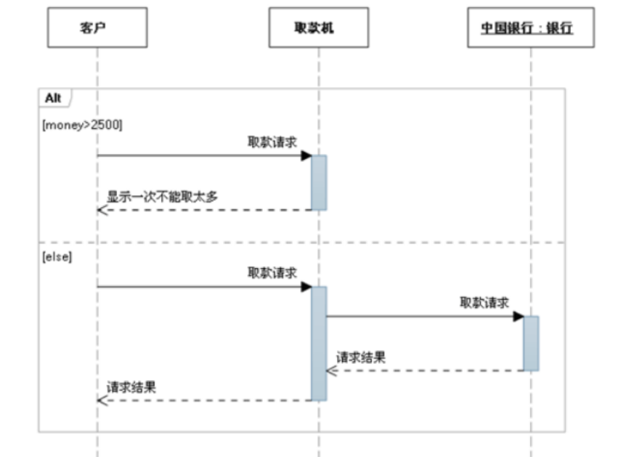
1.6.6 顺序图
4》抉择（Alt）
抉择用来指明在两个或更多的消息序列之间的互斥的选择，相当于经典的if..else.。

Slide 42
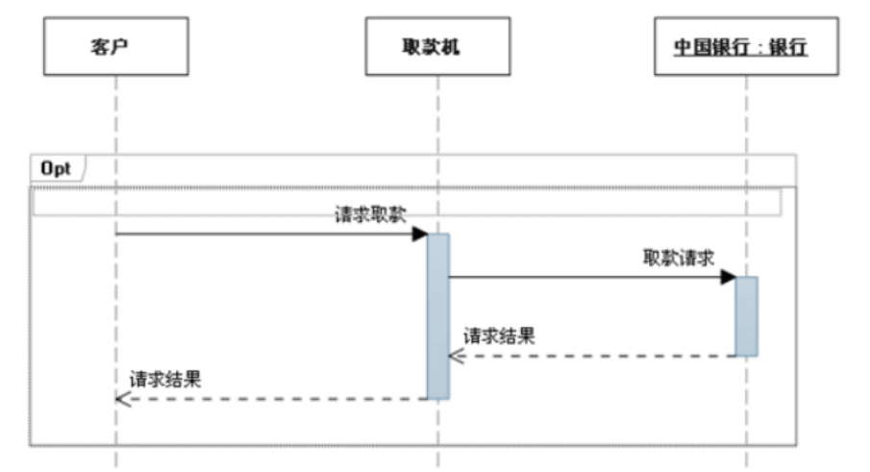
1.6.6 顺序图
5》选项（Opt）
包含一个可能发生或不发生的序列

Slide 43
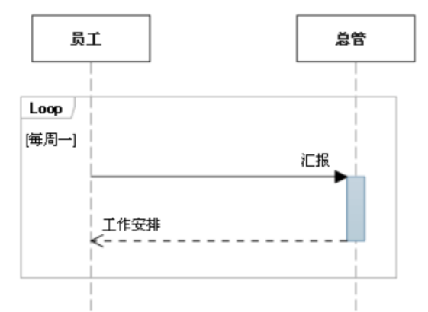
6》循环（Loop）
片段重复一定次数。可以在临界中指示片段重复的条件。
1.6.6 顺序图

Slide 44
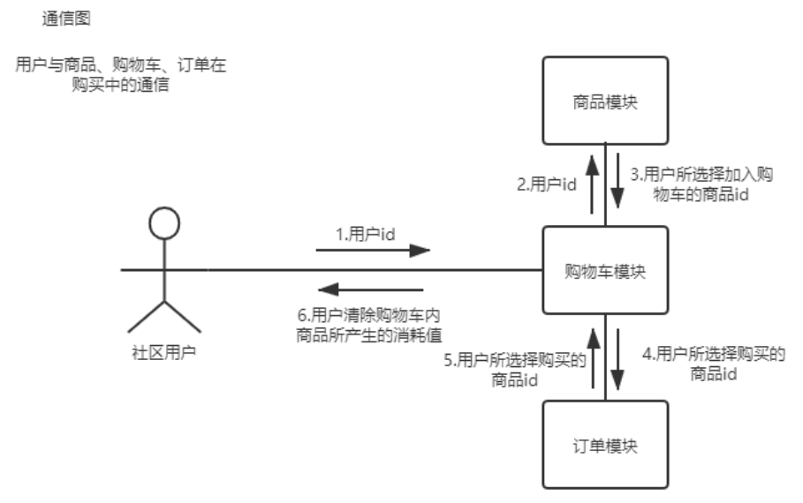
1.6.7 通信图
UML面向对象中通信图用于显示组件及其交互关系的空间组织结构，它并不侧重于交互的顺序。通信图显示了交互中各个对象之间的组织交互关系以及对象彼此之间的链接。与顺序图不同，通信图显示的是对象之间的关系。另外，通信图没有将时间作为一个单独的维度，因此序列号就决定了消息及并发线程的顺序。它用带有编号的箭头来描述特定的方案，以显示在整个方案过程中消息的移动情况。通信图主要用于描绘对象之间消息的移动情况来反映具体的方案，显示对象及其交互关系的空间组织结构，而非交互的顺序，如图1.10所示。

Slide 45
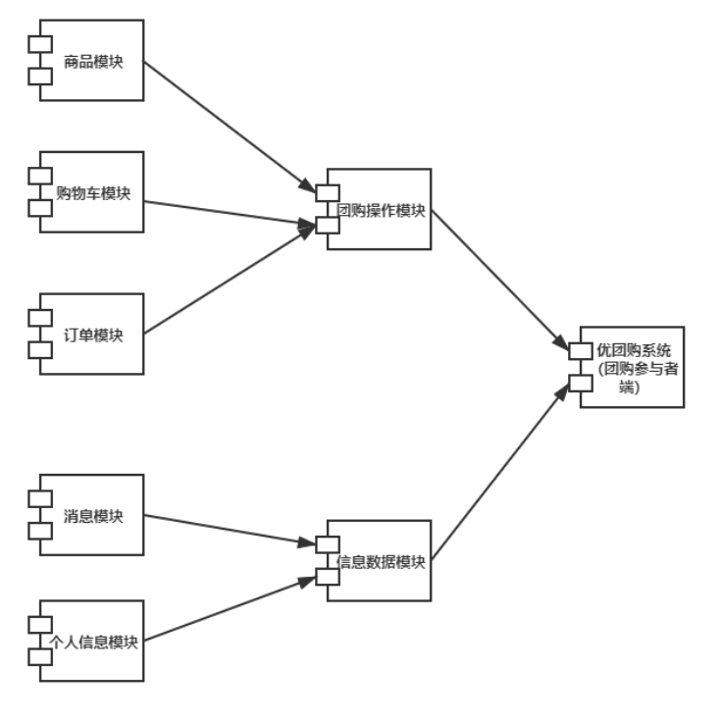
1.6.8 构件图
构件图，也称为组件图。构件图描述代码部件的物理结构及各部件之间的依赖关系，构件图有助于分析和理解部之间的相互影响程度。从构件图中，可以了解各软件组件（如源代码文件或动态链接库）之间的编译器和运行时依赖关系。使用构件图可以将系统划分为内聚组件并显示代码自身的结构，如图1.11所示。

Slide 46
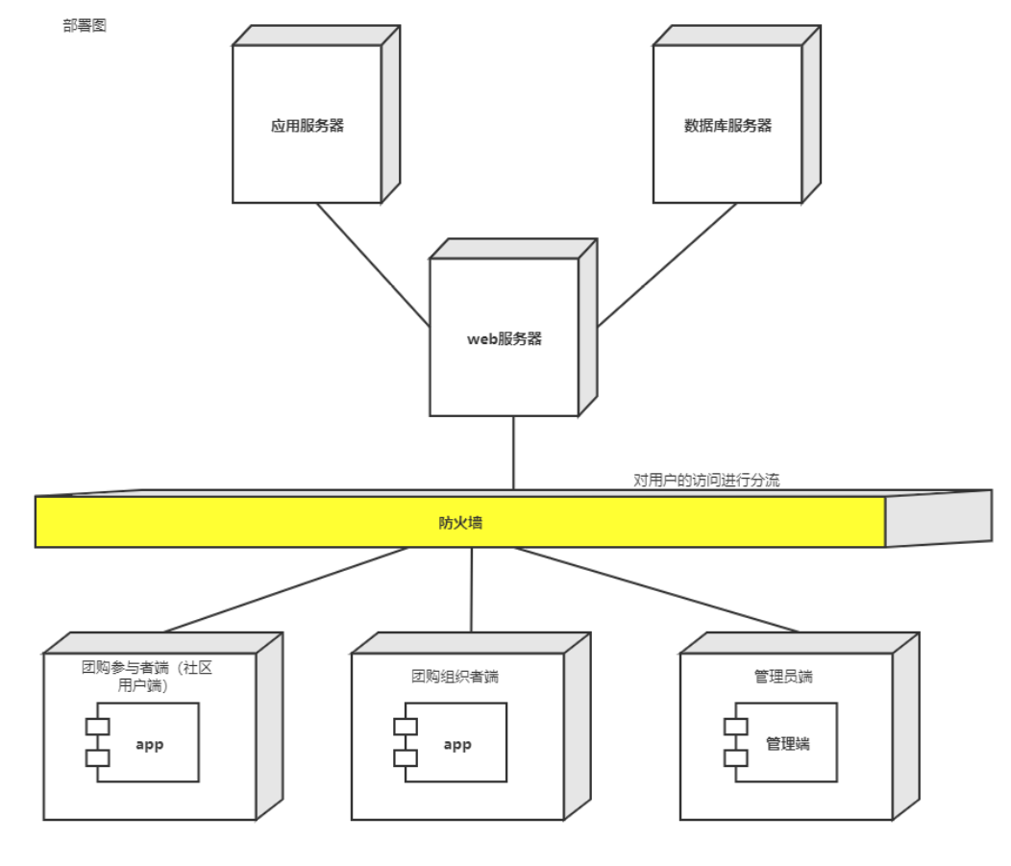
1.6.9 部署图
部署图，也称为配置图。UML面向对象中配置图描述系统中硬件和软件的物理配置情况和系统体系结构。
在配置图中，用结点表示实际的物理设备，如计算机和各种外部设备等，并根据它们之间的连接关系，将相应的结点连接起来，并说明其连接方式。在结点里面，说明分配给该结点上运行的可执行构件或对象，从而说明哪些软件单元被分配在哪些结点上运行，如图1.12所示。

Slide 47
Question:
UML的视图和图有什么联系
5大视图是9种图按类别的归纳，通过图的相互组合提供被建模系统的所有视图。

Slide 48
1.7 UML2.0新特性
New Features of UML2.0
UML2.0解决了用户在使用UML1.x过程中所遇到的一些问题。下面主要针对UML2.0上层的变化进行简要说明。
NEW

Slide 49
UML 2.0
UML1.x 从1997年发布的UML1.0到2003年3月发布1.5版本，而UML2.x由2004年发布2.0版本，至今最新的版本已是UML2.1。
UML2.0 完全建立在UML1.x基础之上，大多数的UML1.x模型在UML2.0中都可用。但UML2.0在结构建模方面有一系列重大的改进，包括结构类、精确的接口和端口、拓展性、交互片断和操作符以及基于时间建模能力的增强。
UML2.0包含类图(Class Diagram)，对象图(Object Diagram)，构件图(Component Diagram)，组合结构图(Composite Structure Diagram)，用例图(Use Case Diagram)，顺序图( Sequence Diagram,序列图)，通信图(Communication Diagram)（在UML 1.X版本中，通信图称为协作图(Collaboration Diagram）），定时图(Timing; Dagamn, 计时图)，状态图(State Diagram)，活动图(Activity Diagram)，部署图(Deployment Diagram)，制品图(Arifiet Digm)，包图(Package Diagam)和交互概览图(Interaction Overview Diagram)14种图。

Slide 50
1.7.1 用例图
用例图中的主体内容用例、参与者、通信关联并没有变化。如果用UML1.x，只能用用例图所归属的包来表达一组用例的逻辑组织关系，即用用例在模型中所处的物理位置表达逻辑组织关系。在UML2.0中，为每个用例增加了一个称为Subject的特征，这项特征的取值可以作为在逻辑层面划分一组用例的一项依据。用例所属的“系统边界”就是Subject的、一种典型例子。

Slide 51
1.7.2 顺序图
顺序图是最常用的一种图。主要用它来描述对象间的交互关系，着重体现交互的时间顺序。对于顺序图，UML2.0主要做了以下三方面的改进。
（1）允许顺序图中明确地表达分支判断逻辑。这样能够将以前要通过两张图才能表达的意思通过一个图就表达出来，但这并不意味着顺序图擅长表达这种逻辑，所以并不需要在顺序图中展现所有的分支判断逻辑。
（2）允许“纵向”与“横向”地对顺序图进行拆分与引用。这样就解决了以前一张图由于流程过多造成幅面过大，浏览不方便的困难。
（3）提供了一种新图，称为“交互概况图”（Interaction Overview Diagram），可以直观地表达一组相关顺序图之间的转向逻辑。UML1.x中通常是通过活动图进行间接表达的。

Slide 52
1.7.3 活动图
适动图是比较常用的一种图，接近于流程图。在UML2.0中，活动图增加了许多新特性。例如，泳道可以划分成层次，增加丰富的同步表达能力，在活动图中引入对象等特性。

Slide 53
1.7.4 构件图
构件图是在物理层面对系统结构及内容的直观描述，最接近于通常意义上的模块结构图。在UML2.0中，构件图有比较明显的改进。组件本身内容的表述更清晰，包括组件所提供的接口、所要求的接口、组件之间的依赖关系通过“组装连接器”（Assembling Connector）更加明确地表达等。

Slide 54
1.7.5 新增加的图
增加了“包图”、“组合结构图”、“交互概览图”和“时间图”。

Slide 55

包图
1.7.5 新增加的图
“包图”展现模型要素的基本组织单元，以及这些组织单元之间的依赖关系，包括引用关系（Packagelmport）和扩展关系（PackageMerge）。在通用的建模工具中，一般可以用类图描述包图中的逻辑内容。

Slide 56
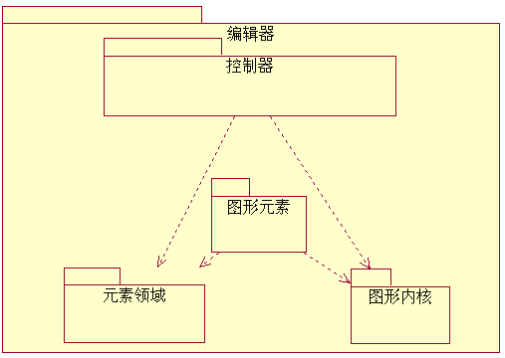
包的嵌套
1.7.5 新增加的图
包可以拥有其他包作为包内的元素，子包又可以拥有自己的子包，这样可以构成一个系统的嵌套结构，以表达系统模型元素的静态结构关系。
包的嵌套可以清晰的表现系统模型元素之间的关系，但是在建立模型时包的嵌套不宜过深，包的嵌套的层数一般以2到3层为宜。

Slide 57
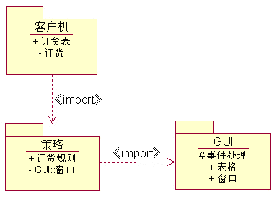
包的联系
1.7.5 新增加的图
包之间的关系总的来讲可以概括为依赖关系和泛化。二个包之间存在着依赖关系通常是指这二个包所包含的模型元素之间存在着一个和多个依赖。
对于由对象类组成的包，如果二个包的任何对象类之间存在着如何一种依赖，则这二个包之间就存在着依赖。包的依赖联系同样是使用一根虚箭线表示，虚箭线从依赖源指向独立目的包。

Slide 58
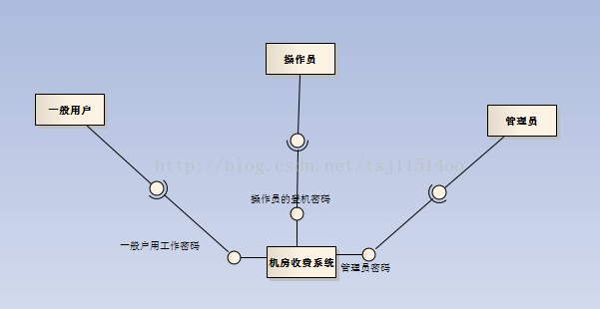
组合结构图
1.7.5 新增加的图
组织结构图是描述针对重新整合的开发系统和外部系统接口架构的。
五个元素（部件，关系，端口，接口）
（1）部件一般是实体组件，类产生的对象，子系统等。使用一个矩形表示。
（2）组件装配关系assembly部件与部件的之间的连接关系。主要是“组件装配”关系，弱部件有“组件装配”关系的话，代表这两个部件间，要通过“接口”interface来沟通。
（3）端口port部件与外部的部件连接时，必须通过“端口”来连接。
（4）接口
（4.1）提供接口providedinterface提供接口代表某个特定的“部件”提供服务给外部的部件来连接，提供接口的图形是像一个棒棒堂的标识。很容易被记住。
（4.2）需求接口requiredinterface需求接口代表某个特定的“部件”需要外部的“部件”提供服务。
组织架构例图

Slide 59
交互概览图
1.7.5 新增加的图
顺序图
提供了一种新图，称为“交互概况图”（Interaction Overview Diagram），可以直观地表达一组相关顺序图之间的转向逻辑。UML1.x中通常是通过活动图进行间接表达的。
一个交互概览图是活动图的一种形式，它的节点代表交互图。交互图包含顺序图，通信图，交互概览图和时间图。 大多数交互概览图标注与活动图一样。例如：起始，结束，判断，合并，分叉和结合节点是完全相同。并且，交互概览图介绍了两种新的元素：交互发生和交互元素。

Slide 60
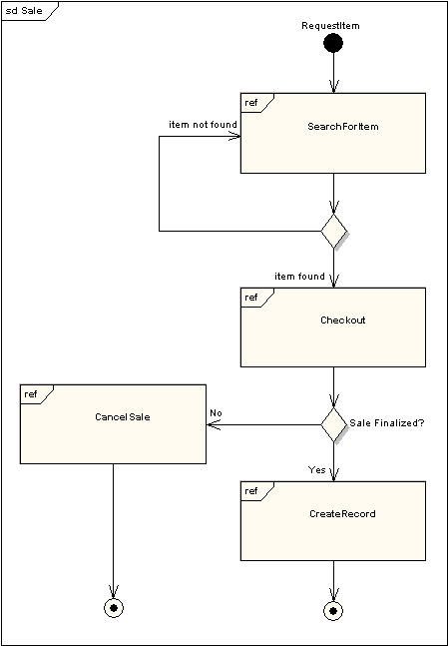
交互概览图
1.7.5 新增加的图
顺序图
所有的活动图控件，都可以相同地被使用于交互概览图，如：分叉，结合，合并等等。它把控制逻辑放入较低一级的图中。下面的例子就说明了一个典型的销售过程。子过程是从交互发生抽象而来。

Slide 61
时间图
1.7.5 新增加的图
“时间图”是一种可选的交互图，展示交互过程中的真实时间信息，具体描述对象状态变化的时间点以及维持特定状态的时间段。
UML 时间图被用来显示随时间变化，一个或多个元素的值或状态的更改。也显示时控事件之间的交互和管理它们的时间和期限约束。

Slide 62
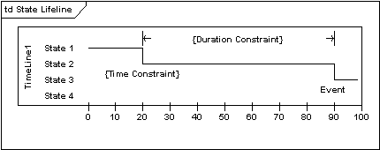
时间图
1.7.5 新增加的图
状态生命线
状态生命线显示随时间变化，一个单项状态的改变。不论时间单位如何选择，X轴显示经过的时间，Y轴被标为给出状态的列表。状态生命线如下所示：

Slide 63
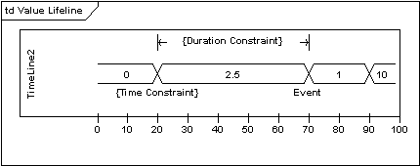
时间图
1.7.5 新增加的图
值生命线
值生命线显示随时间变化，一个单项的值的变化。X轴显示经过的时间，时间单位为任意，和状态生命线一样。平行线之间显示值，每次值变化，平行线交叉。如下图所示。

Slide 64
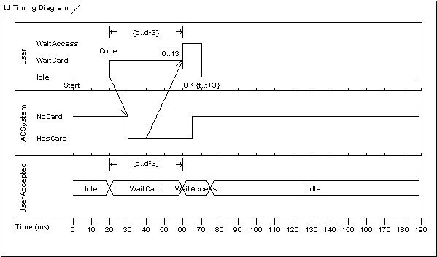
时间图
1.7.5 新增加的图
状态和值的生命线能叠加组合。它们必须有相同的X轴。 消息可以从一个生命线传递到另一个。每一个状态和值的变换能有一个定义的事件，一个时间限制是指一个事件何时必须发生，和一个期限限制说明状态或值多长时间必须有效。一旦这些已经被应用，其时间图可能显示如下。

Slide 65
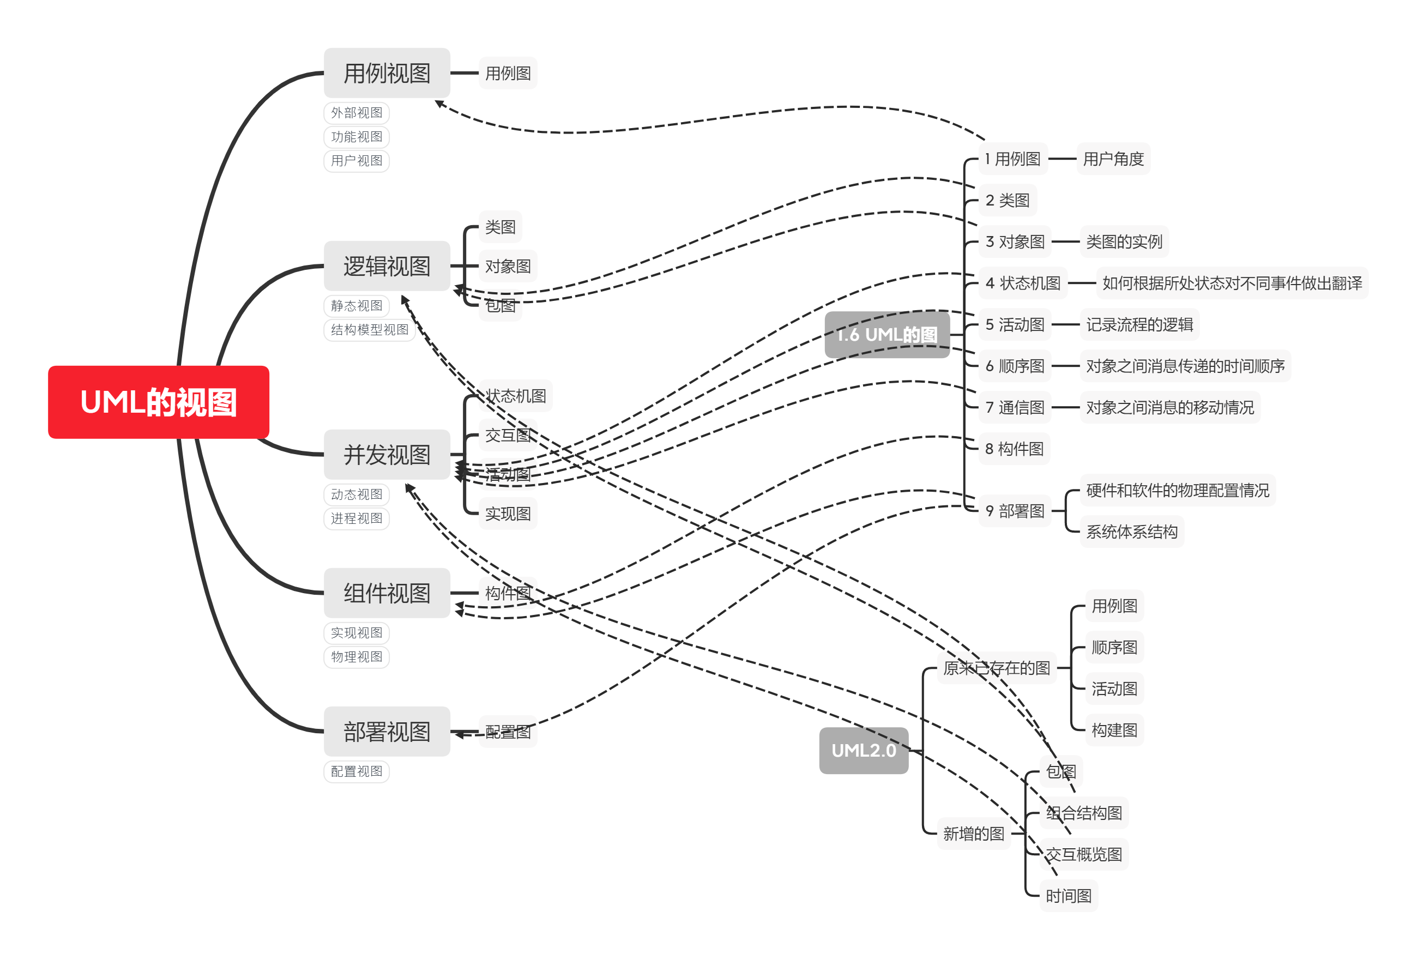

Slide 66
1.8 系统开发阶段
系统开发共有5个阶段：需求分析、系统分析、系统设计、程序实现和测试阶段。
软件过程对于组织的重要性，就如同算法对子程序运行一般。合适的算法可以提高运行的效率，不合适的算法则不仅无法提高效率，而且会浪费组织资源的使用率。软件开发过程牵涉到的是更为复杂的人、事、物，而算法则是纯粹的机器代码执行。以下将介绍构成软件过程（Software Process）的基本活动），以及几种在软件与系统产业界常用的软件过程。

Slide 67
1.8 系统开发阶段
“软件开发过程”主要是描述开发软件系统所牵涉到的相关活动，以及如何循序渐进地执行这些活动。不同的系统、组织及开发，其管理工具所采用的流程都有可能不同。例如：有些系统适合采用按部就班的方式，从分析、设计、实现、测试到移交逐步地进行；有些系统则适合采用反复循环的方式，不断地重复执行分析、设计、实现、测试等活动。

Slide 68
1.8 系统开发阶段
“需求分析”的主要内容是了解客户的需求、分析系统的可行性、分析需求的一致性及正确性等。

Slide 69
1.8 系统开发阶段
“设计”是将需求转换为系统的重要过程。设计包含架构设计、模块间的接口设计、数据库设计、算法设计与数据结构设计等。许多软件工程师常会认为，自己可以立即编写程序而不需要分析需求和撰写设计，因而忽略规划的重要性，直接进行程序编写。
此种做法对于软件系统而言，可能会造成种种问题。举例而言，如果没有架构设计，就会缺乏整体性的思考，系统可能因此而无法满足接口需求以及非功能性的需求（例如性能、可维护性等）；此外，还可能会因为忽略事先的规划与分析而造成重复工作等。

Slide 70
1.8 系统开发阶段
“实现”指的是通过程序语言，将所设计的内容转化为可以执行的软件系统。“除错”是实现活动中不可避免的工作，主要是修改程序编写过程中产生的错误。除此之外，“单元测试”
通常也会在实现阶段进行，目的是要确认单元程序代码的正确性。当程序有错误时，需要进行除错，将错误排除。

Slide 71
1.8 系统开发阶段
“测试”是对实现的程序代码模块进行检测，检验其功能是否正确、性能是否符合要求。
一般而言，测试可以分为单元测试、集成测试、系统测试与验收测试。
单元测试：测试单元模块功能是否能正常运行。
集成测试：测试模块或子系统的接口集成是否能正常运行。
系统测试：测试系统的整体性能、安全性、稳定度等非功能性需求是否符合预期目标。
验收测试：测试系统的整体性能是否符合使用者的要求。

Slide 72
1.8 系统开发阶段
“维护”软件系统的特性之一就是需求会经常发生变动，许多系统每隔半年甚至是几个月就会改版。软件“维护”的目的是要确保已经发行的软件系统可以持续满足客户的需要。一般而言，维护可以有如下几种情况：修复错误、增加或变更功能，以及因为平台改变所做的调整。

Slide 73
参考资料
[1] 状态机图教程 (UML State Diagram)
https://www.jianshu.com/p/d16084323a56
[2]UML建模之活动图介绍（Activity Diagram）
https://www.cnblogs.com/ywqu/archive/2009/12/14/1624082.html
[3] [UML]UML系列——协作图（通信图）collaboration diagram
https://www.cnblogs.com/wolf-sun/p/UML-collaboration-diagram.html
[4] UML 构件图（组件图）
https://www.cnblogs.com/finehappy/archive/2009/11/24/1609352.html
[5] UML建模之部署图（Deployment Diagram）
https://www.cnblogs.com/ywqu/archive/2009/12/21/1628545.html
[6]UML2 基础、建模与设计实战（清华大学出版社 李波等著）
[7]UML用户指南(第2版 · 修订版)

Slide 74
人员分工
翻转课堂分工：
人员 | 分工
梁泽生 | 学习并制作翻转课堂PPT
谢子文 | 学习并制作翻转课堂PPT
张安硕 | 学习UML概述
彭昕怡 | 学习UML概述
刘书宇 | 学习UML概述

Slide 75
绩效评价
上周绩效评价：
人员 | 分工 | 得分
梁泽生 | 学习并制作翻转课堂PPT | 7.05
谢子文 | 学习并制作翻转课堂PPT | 7.45
张安硕 | 修订项目计划PPT、子计划和可行性报告+项目计划收尾 | 8.35
彭昕怡 | 修订项目计划和项目子计划+项目计划收尾 | 8.8
刘书宇 | 修订WBS和甘特图+项目计划收尾 | 8.3

